Slide 1






«Vi har gått opp veien etter hvert…»
Nettverksarbeid i Indre Namdal + Snåsa
Fra Interkommunalt styrernettverk til Ledernettverket i Indre Namdal til Kompetansenettverket i Indre Namdal + Snåsa i perioden 2000 – 2018

Slide 2
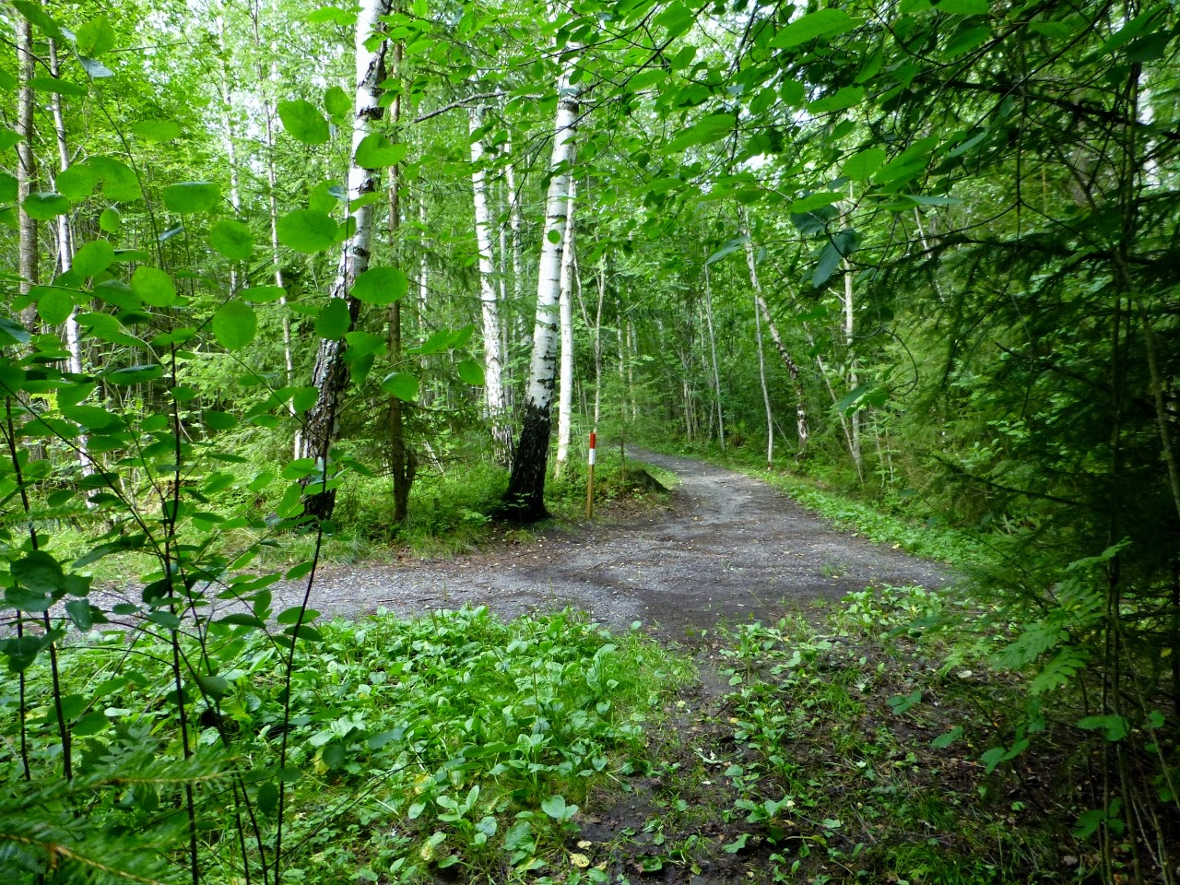
«Sideveier» som har fått betydning for nettverket
1995 -97 «Nasjonalt utviklingsprogram for barnehager» BFD
2001-2003 - BFD lanserte en satsing på «Den Gode barnehagen» med St.mld 27
2005 – 2006 - Interregprosjektet «Lagom olika – en ressurs»
2006 - 2017 MOPEDA nettverket
2009 -2018 «Sørsamisk nettverk»
2012 – 2015 «Morgendagens barnehage»
2012 – 2018 Comeus/ Erasmus – Saalfeld -Thüringen, Tyskland

Slide 3
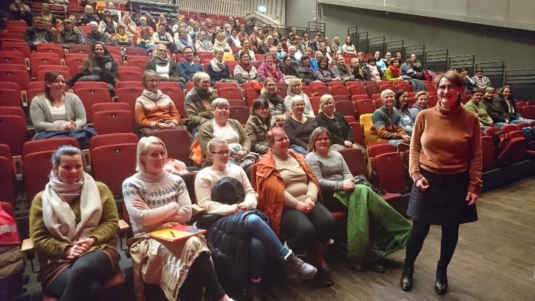
Felles kurs- og planleggingsdager
2002; Sosial kompetanse v/ Kari Pape
2003; Pedagogisk dokumentasjon v/ Aud Eli Kristoffersen
2005; TRAS v/ Øyvind Kvello
2005; Barn med sosiale og emosjonelle vansker, v/ Øyvind Kvello
2005; Hvordan bryr vi oss – oppdager barn med ulike vansker v/ Ingela
Skogmo, Lene Beate Gåsbakk, Marita Mihle, Tormod Rimehaug
2006; Barns språkmiljø v/ Ruth Trøite Lorentzen
2007; Lyttende pedagogikk v/ Ann Åberg
2008; Pedagogisk dokumentasjon v/ Riina Lundell, Trångsund bhg
2009; Pedagogisk dokumentasjon v/ Karin Alnervik
2010; Se- lytt og lær – de voksnes møte med barn og unge v/ Eli Rygg
2011; Tidlig Innsats, v/ Øyvind Kvello (3 dager)
2012; Tilknytning og den gode dialogen, Ulrika Håkansson
2013; Søt eller tøff – et fritt valg v/Likestillingssentret
2013; Relasjonsledelse og relasjonskompetanser, v/Reinert Kamøy
2014; Blikk for lek, v/ Terje Melaas
2014; Når barn har opplevd omsorgssvikt og overgrep, v/ Trygve Arne Børve
2016; Konge i eget liv, v/ Ingvald Wilhelmsen
2016; Matematikk i barnehagen v/Nord universitet, Mona R. Rosenlund
2017; Rammeplan i realfagslys, v/ Nord universitet, Mona R. Rosenlund
2018; Implementering og bhg. praksis i lys av ny rammeplan, v/ Kari Pape
2019; Leik, glede og livsmestring og barnehagelæreren som leder – å lede
en voksen, v/ Kari Pape (2 dager)

Slide 4
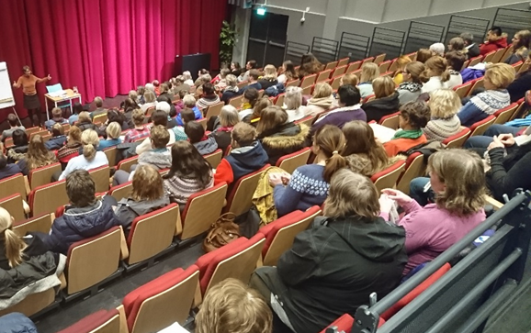
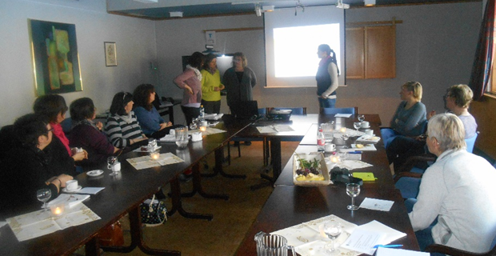
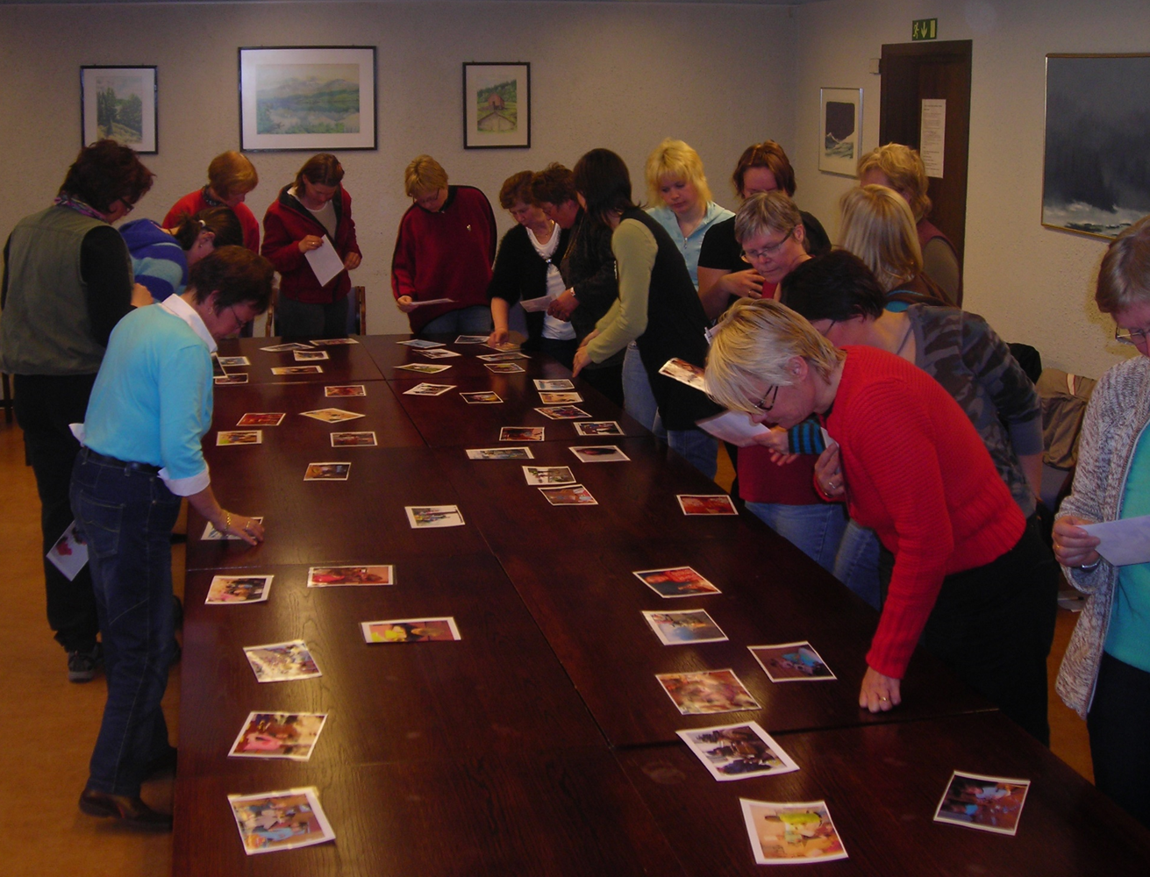
Felles kompetanseutvikling IN+Snåsa
Internasjonal erfaringsdeling
Barnehagebasert kompetanseutvikling

Slide 5
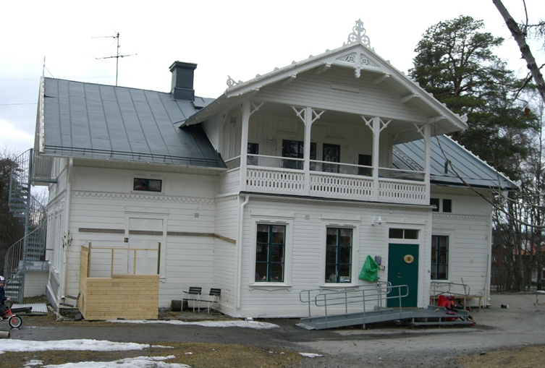
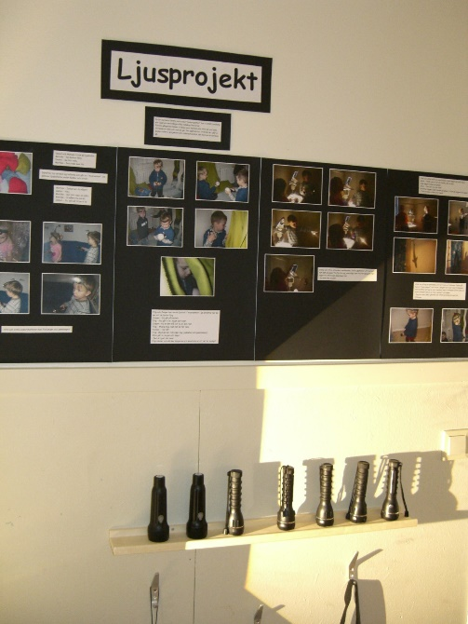
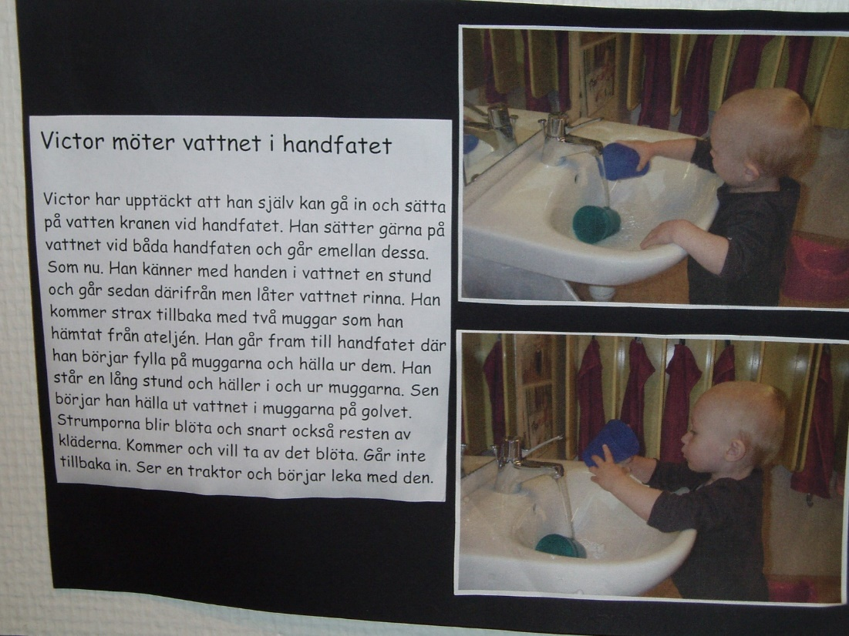
Studietur til Bikupan, Östersund

Slide 6
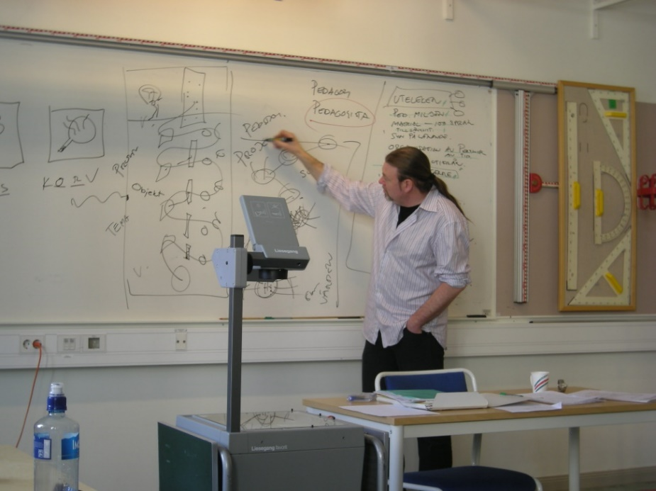
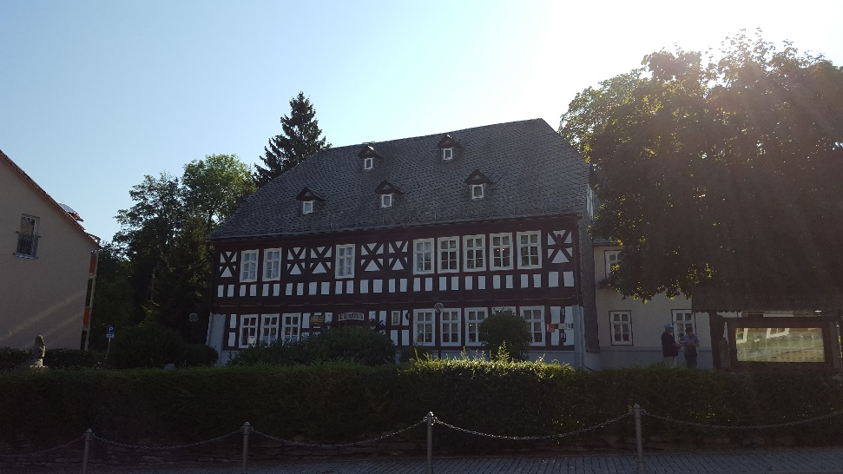
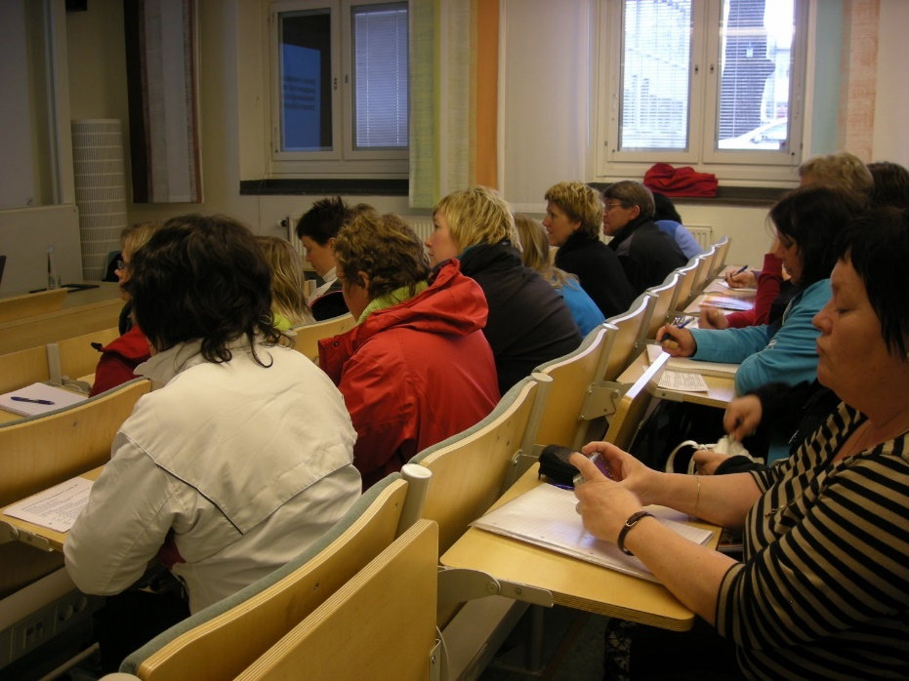
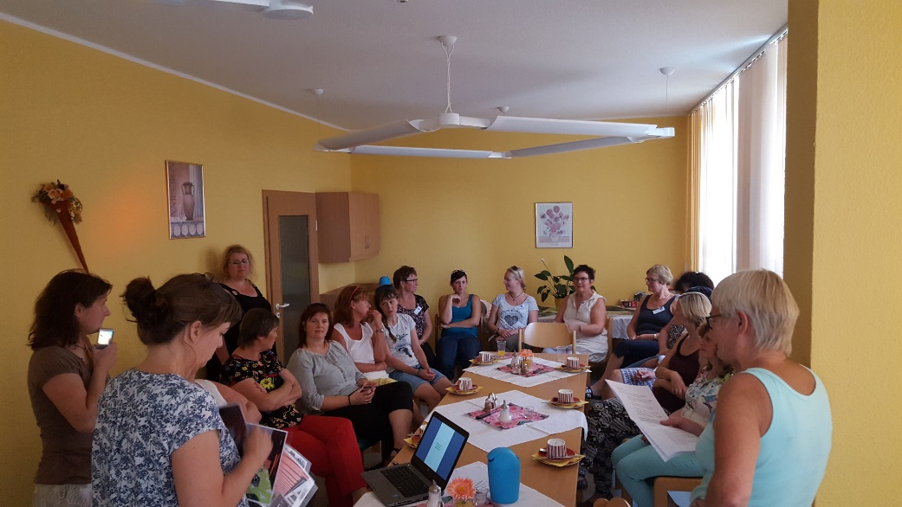
Studietur til Stockholm – 08 bl.a. til
Reggio Emilia instituttet v/ Greger Rösnes
Studietur til Saalfeld, Thüringen i 2016 og 2017 med besøk til bl.a. Fröbelmuseet i Oberweissbach, Fröbelbarnehagen i Bad Blankenburg

